Slide 1
一种基于区块链的的新型智能运输系统
<陈鹏宇、何浩岚、余稼俊、张克邦、郑力文、朱忆婷>
电子科技大学

Slide 2
引言
“外卖”
“跑腿”
迅速发展
跨市、跨省的长途运输服务
“人找好车难”
资源闲置
“车找货难”
运输费用成倍增加
“空车返回”
用户与送货者之间的信任问题
《国务院关于印发“十三五”国家信息化规划通知》

Slide 3
引言
区块链技术
以EOS作为底层技术
分布式系统
以IPFS作为存储方式
推荐算法
硬匹配和软匹配相结合的推荐算法

Slide 4
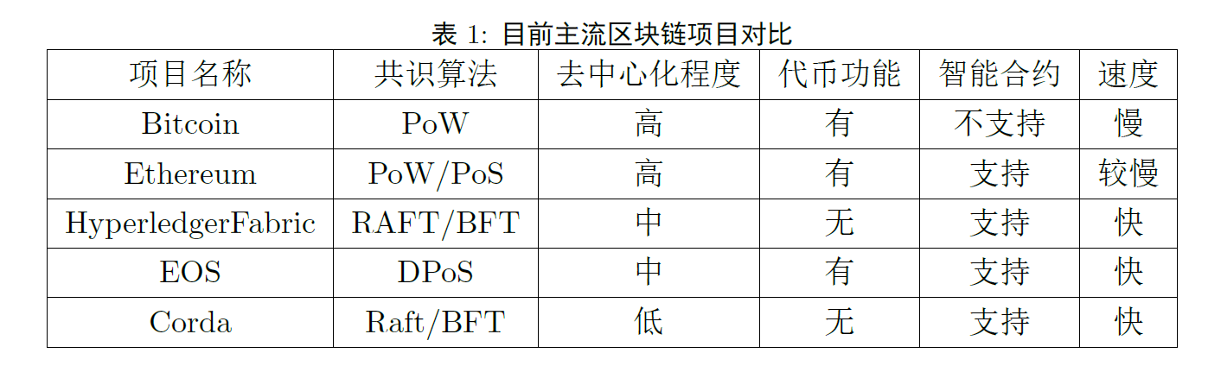
新型平台模式设计与介绍
区块链技术
需要保证平台数据安全性
需要使用代币功能
算法需要建立在智能合约的基础上
交易速度应该够快以满足平台的计算和交易需求

Slide 5
新型平台模式设计与介绍
功能性需求-订单发布与接受部分
有送货需求的用户:发布订单
发布或更改自己的车辆信息
→
更快更合适-推荐算法
传输者
司机→订单发布者接单申请
数字签名
+
广播
接单：
车货匹配推荐算法
→
订单发布者→司机接单申请

Slide 6
新型平台模式设计与介绍
功能性需求-运输与信息共享部分
1.货物装载
2.检查订单状态：实时位置更新
3.收货人验收：数字签名
4.交易部分：转账
功能性需求-交易与评分模块
用户同意进行转账操作
安全送达
→
转账申请
→
→
数字签名并广播
发布者的对应的地址余额充足

Slide 7
区块链技术在该平台中的应用
EOS介绍
EOS和ETH：作为操作系统的底层，构建各种各样智能合约应用
并行链和DPoS
→
延迟小，数据吞吐量大
突破传统低效率难题！
免费加入与执行合约
→
大大降低了部署与运行的成本
EOS账户
基于角色权限管理和账户恢复功能的账户体系
owner
可以对账户进行任何修改
创建账户
→
EOS的部署优势：权限（私钥）
转移资金
→
active
→
执行智能合约
传统（如以太坊和比特币）：采用地址识别
为区块生产者投票
阈值机制
→
安全性&真实性

Slide 8

区块链技术在该平台中的应用
数字签名
签名
1.数字摘要化
2.使用私钥加密
3.向其他节点广播
验证
1.发送者公钥解密数字签名
2.散列值对比
3.通过签名验证

Slide 9
IPFS技术在该平台中的应用
IPFS介绍
IPFS(星际文件系统,Inter Planetary File System)
持久且分布式存储和共享文件的网络传输协议
内容可寻址的对等超媒体分发协议
分布式文件系统
储存状态
永久存储
PIN功能
缓存状态
寻址方式
IPFS寻址（不可变内容寻址）
SHIPNS寻址（可变内容寻址）

Slide 10
IPFS技术在该平台中的应用
应用与分析
*EOS将来会内置一个IPFS标准的文件系统
基于EOS 的物流交易量非常大（2区块/s）
IPFS可以极大地降低主链本身的数据存储成本
现今前端文件的中心化
前端程序/网站前端基于IPFS的文件存储-Web服务去中心化和低成本
传统的数据中心化、难备份
IPFS能够永久的、去中心化保存和共享文件
传统的区块链需要下载所有历史的区块，节点负载大
IPFS节点的所有者可以自由选择想要维持的数据

Slide 11
模型建立与推荐算法
模型构建-基础条件模型
数据清洗
→
信息去重处理
→
车辆类型校验
→
→
司机电话校验
车辆基本信息进行画像处理
→
信息筛选
→
推荐模型

Slide 12
模型建立与推荐算法
模型构建-线路选择模型
历史订单进行分析
→
→
运输路线画像处理
途径城市进行画像处理
→
建立相似度地图
→
匹配计算&线路选择

Slide 13
模型建立与推荐算法
模型构建-合作关系模型
1.合作关系强度映射
2.司机综合评分
3.推荐集合综合总排序
模型构建-隐性资源模型
1.判断车辆位置
2.获取未占用车辆信息
3.连续判断位置信息
4.非静止车辆集中性筛选

Slide 14
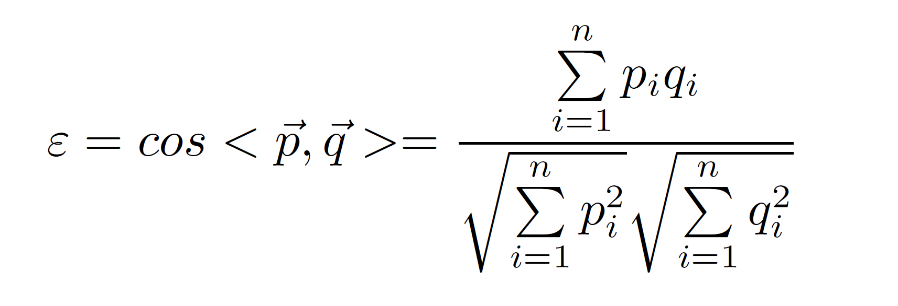
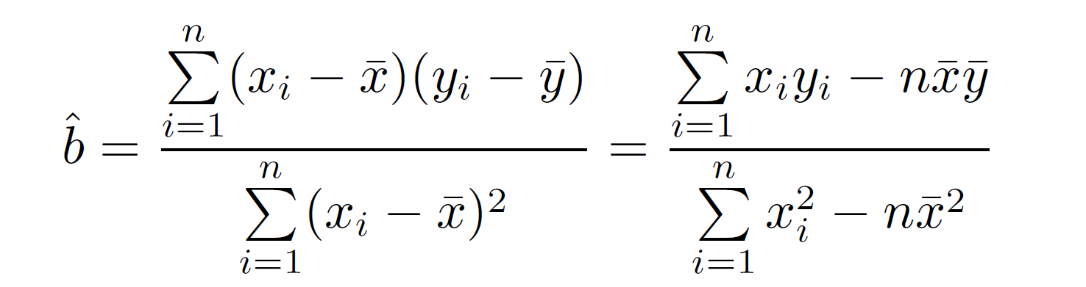

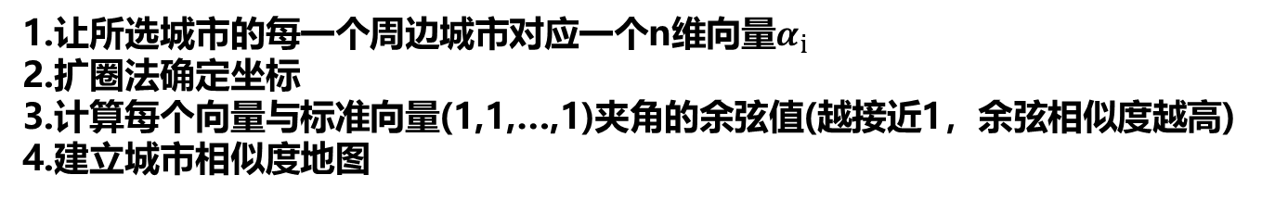
模型建立与推荐算法
推荐算法-余弦相似度算法
1.让所选城市的每一个周边城市对应一个n维向量$α_{i}$
2.扩圈法确定坐标
3.计算每个向量与标准向量(1,1,…,1)夹角的余弦值(越接近1，余弦相似度越高)
4.建立城市相似度地图
推荐算法-线性回归算法
1.拟合车辆运动轨迹
2.将轨迹向量与其到目标地连线向量进行余弦相似度计算
3.判定运动趋势

Slide 15
模型建立与推荐算法
推荐算法-整体算法流程
推荐数据初始化
形成候选集中名单
基础条件模型筛选
线路选择模型筛选
合作关系模型筛选
隐性资源模型筛选
形成最终推荐集
信息返回用户

Slide 16


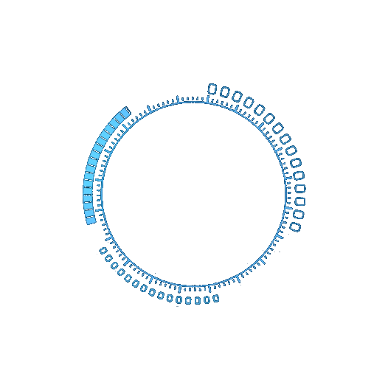

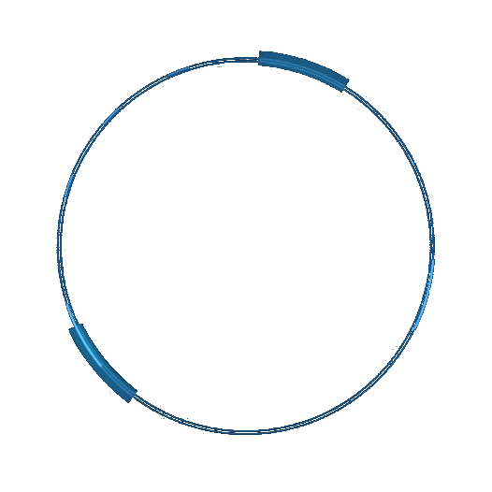

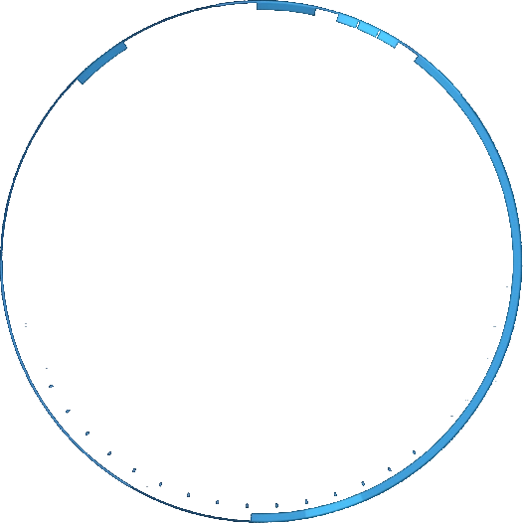



谢谢！
电子科技大学
计算机科学与工程学院（网络空间安全学院）

